Slide 1
S/W프로젝트
201644024 이도엽

Slide 2
이번 주.
API데이터를 화면에 출력하기.
API데이터를 DB에 넣고 DB에서 API데이터 출력하기.

Slide 3

API 란?..
https://ko.wikipedia.org/wiki/API

Slide 4
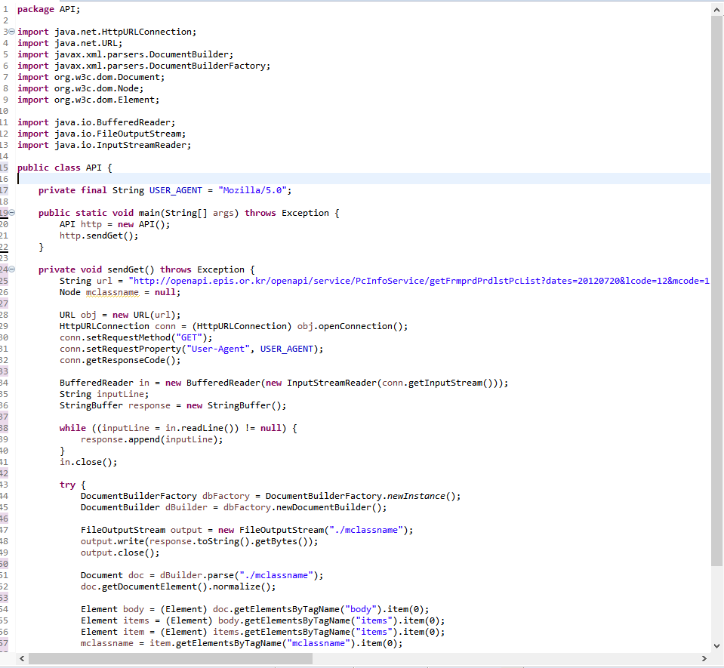
API데이터 –JAVA

Slide 5
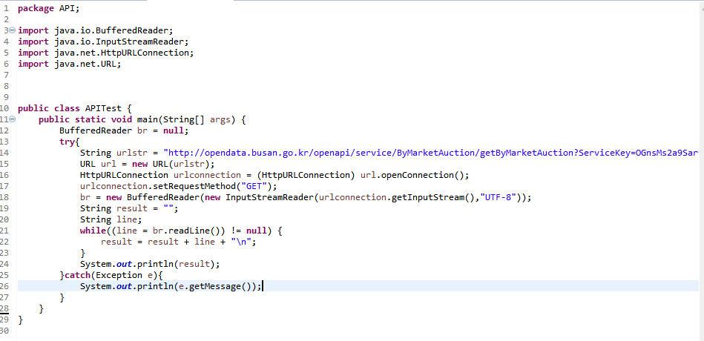
API데이터 - JAVA
사용자 인증이나 보안이 설정되어 있지 않은 웹서버에 접속하여 파일 등을 다운로드하는데 많이 사용한다
UTF-8인코딩을 사용해 문자스트림으로 변환시킨다
서버로부터 받은 응답 메시지에서 데이터를 추출해 자바의 문자열로 변환한다.

Slide 6
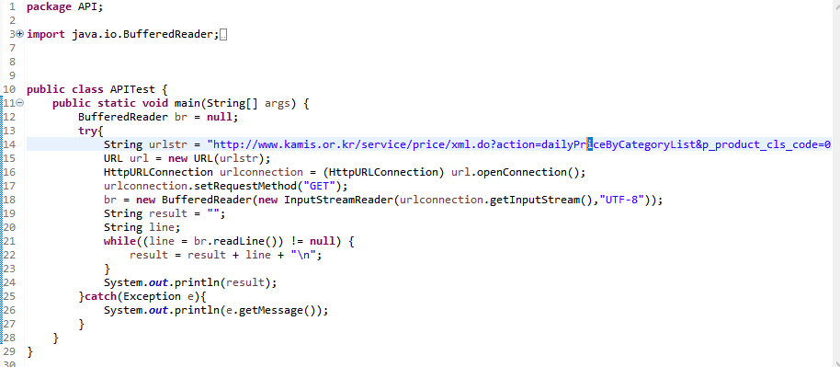
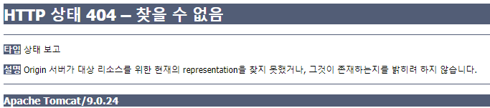
API 404..

Slide 7
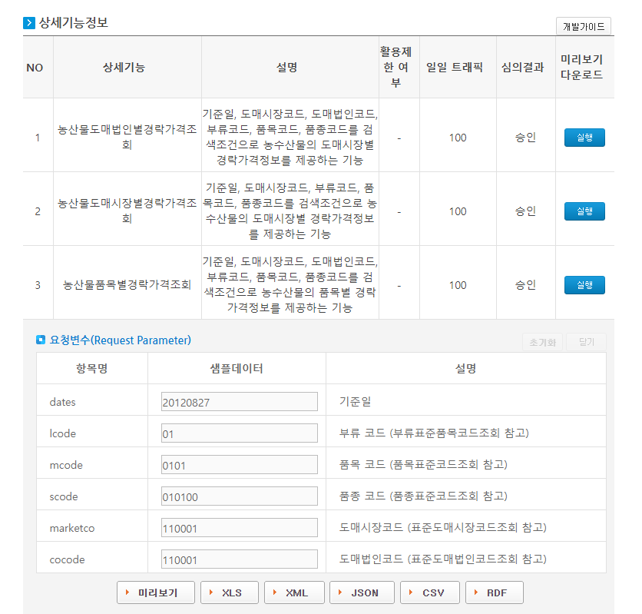
API 실종(?)

Slide 8
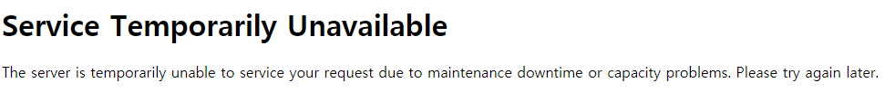
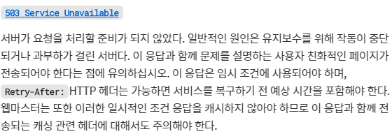
API 실종(?)
https://www.a-ha.io/questions/4bc91c26c7e8871f99d1f168b9320c0d

Slide 9
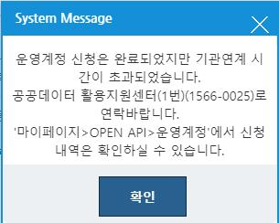
API 실종(?)

Slide 10
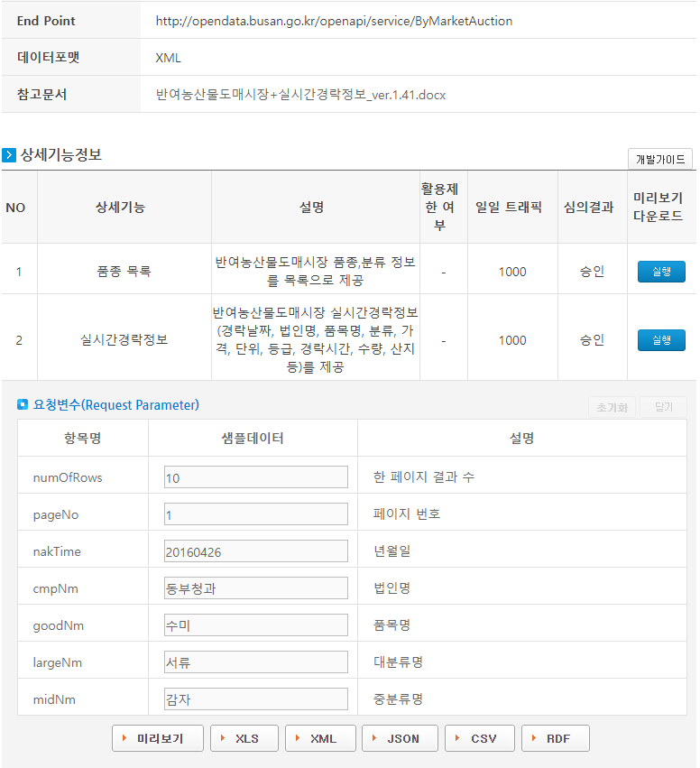
API 실종(?)

Slide 11
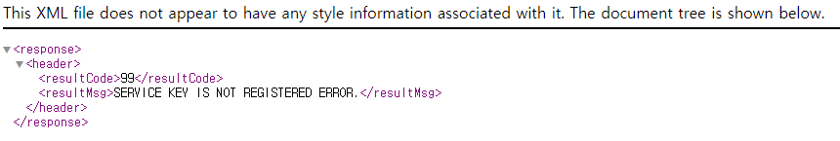
API 실종(?)

Slide 12
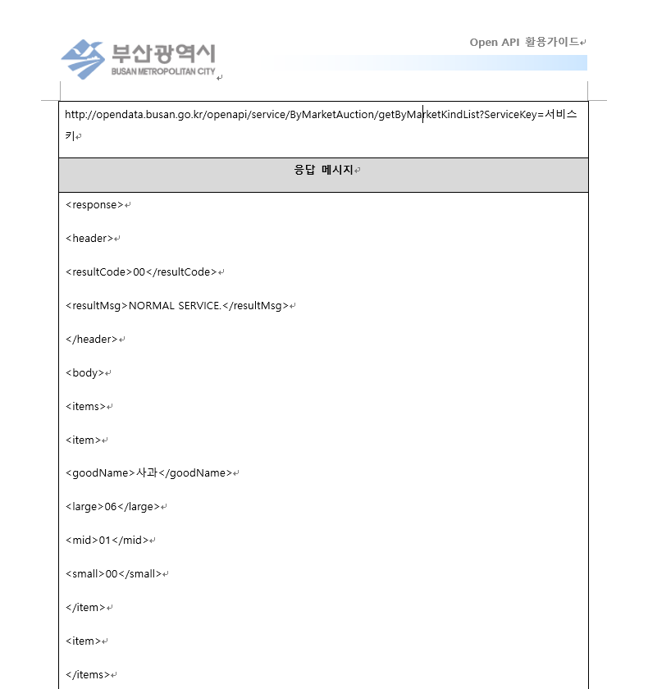
API 실종(?)
http://opendata.busan.go.kr/openapi/service/ByMarketAuction/getByMarketAuction?
ServiceKey=2cgKUJGR4NbtGrIn8sGlugIgvZE1IT3kPSWuSemgEwcT5InJZswaDNIhnB9CJV%2BQZ
2C%2BVdnnFO99BA%2B4CUqEog%3D%3D&_type=json

Slide 13
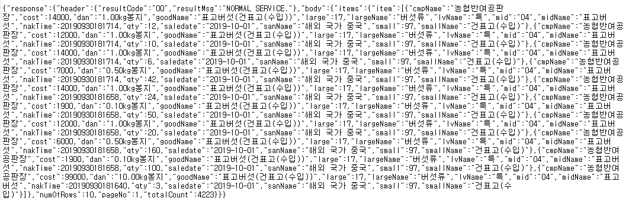
API 실종(?)

Slide 14
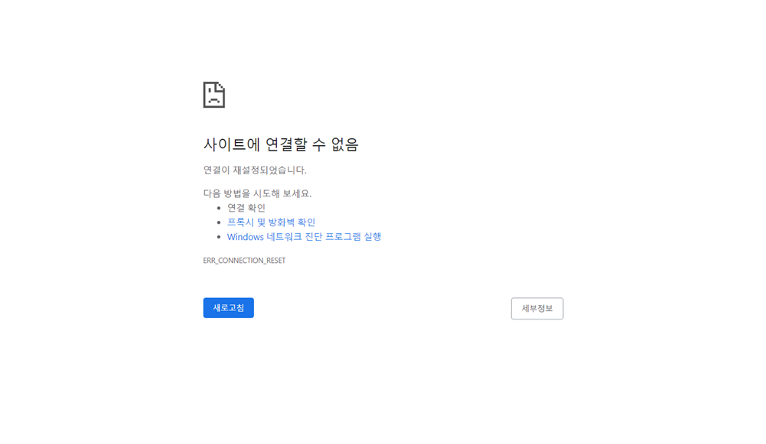
API 실종(?)

Slide 15
방향성 교체(?)
원래, 도매시장별 비교와 실시간 가격
=> 실시간 가격

Slide 16

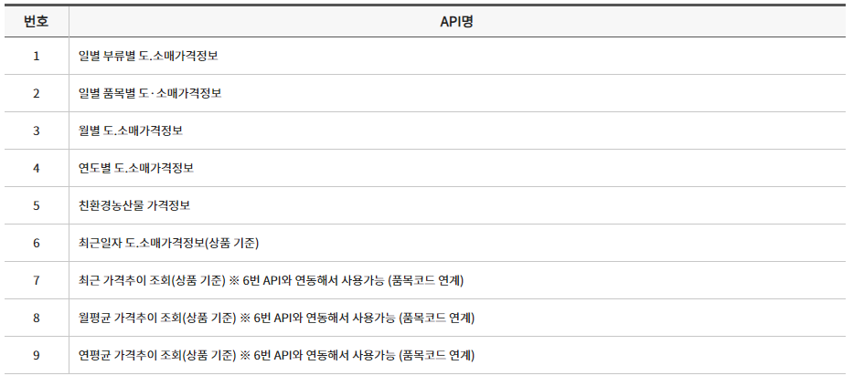
방향성 교체(?)

Slide 17
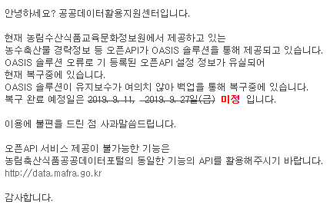
API 실종(?)

Slide 18
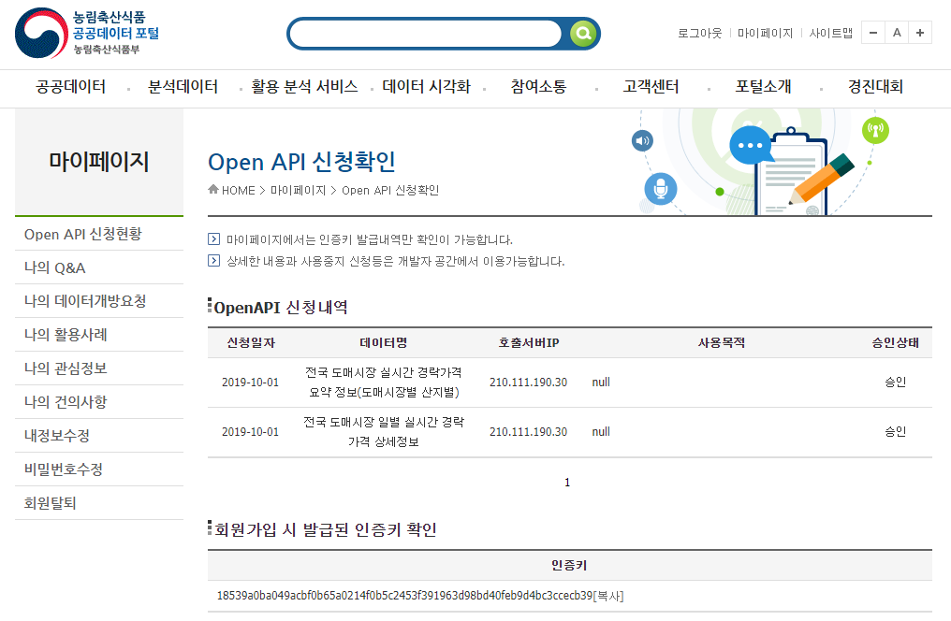
API 실종(?)

Slide 19

API 404..

Slide 20
차주계획
API데이터를 화면에 출력하기.
API데이터를 DB에 넣고 DB에서 API데이터 출력하기.
메인 화면 설계

